Slide 1
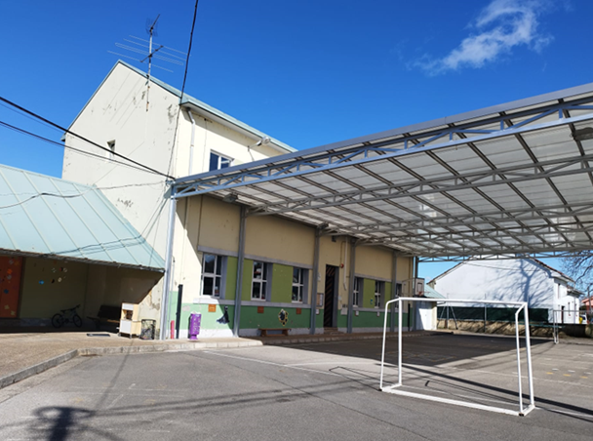
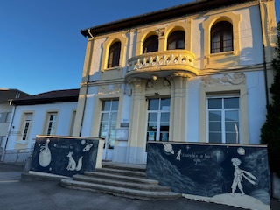

CURSO ESCOLAR
25/26

Slide 2

UNIDADES CURSO 25/26
98 ALUMNOS/AS
FAES
1- EI
3-EP
VIELLA
1- EI
3-EP
18 MAESTROS/AS

Slide 3

PERSONAL DOCENTE
EQUIPO DIRECTIVO
Javier de la Roz
DIRECTOR/PT
Teresa Pérez
SECRETARIA/EP
javieros@educastur.org
mariatpf@educastur.org

Slide 4



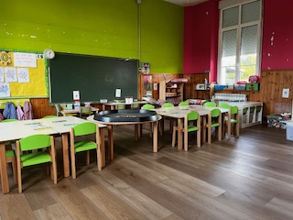
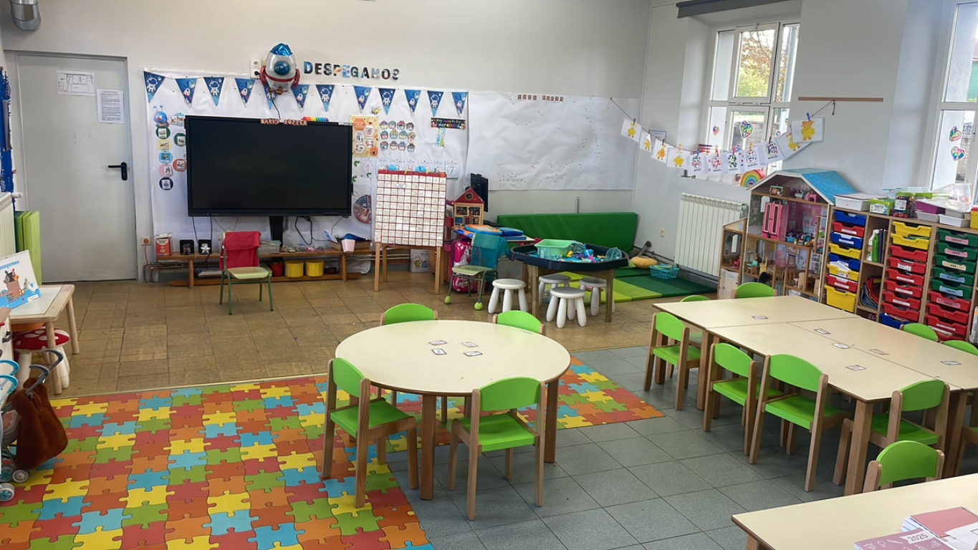
EDUCACIÓN INFANTIL
Luisa (Escuela Faes)
Lorena (Escuela Viella)
Tere (Apoyo EI)
Coordinadora Bienestar
Coordinadora ciclo

Slide 5
1º/2º VIELLA:
1º/2º FAES:
mariampe@educastur.org
luciaamu@educastur.org
(Coordinadora 1er ciclo)
3º/4º VIELLA:
inesrg@educastur.org
(Coordinadora 2º ciclo. Coordinadora Biblioteca)
3º/4º FAES: beatrizlg@educastur.org
5º/6º VIELLA:
(Secretaria)
mariatpf@educastur.org
5º/6º FAES:
(Coordinador TIC)
ignaciofs@educastur.org
EF:
faustinoef@educastur.org
LLINGUA:
MÚSICA:
anav@educastur.org
davidmo@educastur.org
PT:
INGLÉS VIELLA:
alvaronp@educastur.org/javieros@Educastur.org
mpatriciafh@educastur.org
AL:
INGLÉS FAES:
martamsa@educastur.org
carlosgs@educastur.org
RELIGIÓN:
mcarmenz@educastur.org

Slide 6


OBRAS EN FAES
Cambio del suelo (entrada, aulas EI y PR1)
Pintura interior de la escuela.
Suelo del patio.
Techo de la escuela.
Antigua vivienda

Slide 7
OBRAS EN VIELLA
Fachada
Suelo entrada, aulas de EI y 5º/6º EP
Aula prefabricada

Slide 8

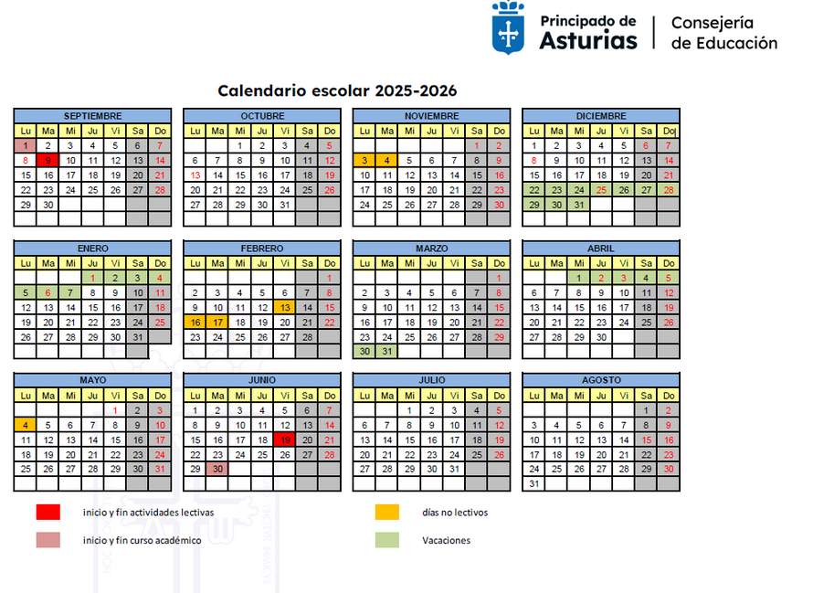
DATOS DE INTERÉS...
Horario:
Septiembre 09:00-13:00
Octubre: 09:00-14:00
Festivos locales:
9 marzo
7 abril
Justificación faltas
Agenda, correo institucional, TokApp, teléfono.
Alumnado sin acompañante adulto
Sólo alumnado de 5º/6º e imprescindible autorización.

Slide 9


PRÉSTAMO DE LIBROS
  APORTACIÓN DE LAS AMPAS DEL CRA
  BANCO DE LIBROS

Slide 10


TAREAS ESCOLARES
CIRCULAR INICIO CURSO 25/26
PLANIFICADAS Y COORDINADAS POR EL EQUIPO DOCENTE
FLEXIBLES EN FUNCIÓN DE LAS NECESIDADES DEL DESCANSO ANTE FESTIVOS Y PERIODOS VACACIONALES
FOMENTAN LOS HÁBITOS DE ESTUDIO Y LA AUTONOMÍA PERSONAL
EN EL AULA SIEMPRE SE ANOTAN LAS ACTIVIDADES, FECHAS DE EXÁMENES....

Slide 11



CRITERIOS DE CALIFICACIÓN
CONCRECIÓN CURRICULAR
PRUEBA ESCRITA
CUADERNO
TRABAJO DIARIO Y ACTITUD

Slide 12




ACTIVIDADES COMPLEMENTARIAS
5 €
DIA DE LA PAZ
CARNAVAL
SEMANA DE LA MUJER
DIA DEL LIBRO
DIA DEL LIBRO
SEMANA DE LA BICI
AULAS NATURALEZA
CONVIVENCIA
AMAGÜESTU
HALLOWEEN/SAMAÍN
NAVIDAD

Slide 13


PLAN INTEGRAL DE CONVIVENCIA
Proporcionar un buen clima de convivencia en el centro, con la participación de toda la Comunidad Educativa.
Presente en el CRA la figura de coordinador/a de Bienestar.
En los patios la figura del compañero/a mediador/a.
Ante cualquier situación que os preocupe no dudéis: tutor/a, especialistas, JE, Director.

Slide 14

PROYECTOS DEL CRA
UN PROYECTO POR TRIMESTRE
PROYECTO “AULA DEL FUTURO ITINERANTE”
EN EL CURSO 25/26:
  KIT DIGITAL “MIDE, OBSERVA Y TRANSFORMA”
  KIT IMPRESORA 3D

Slide 15



